Slide 1
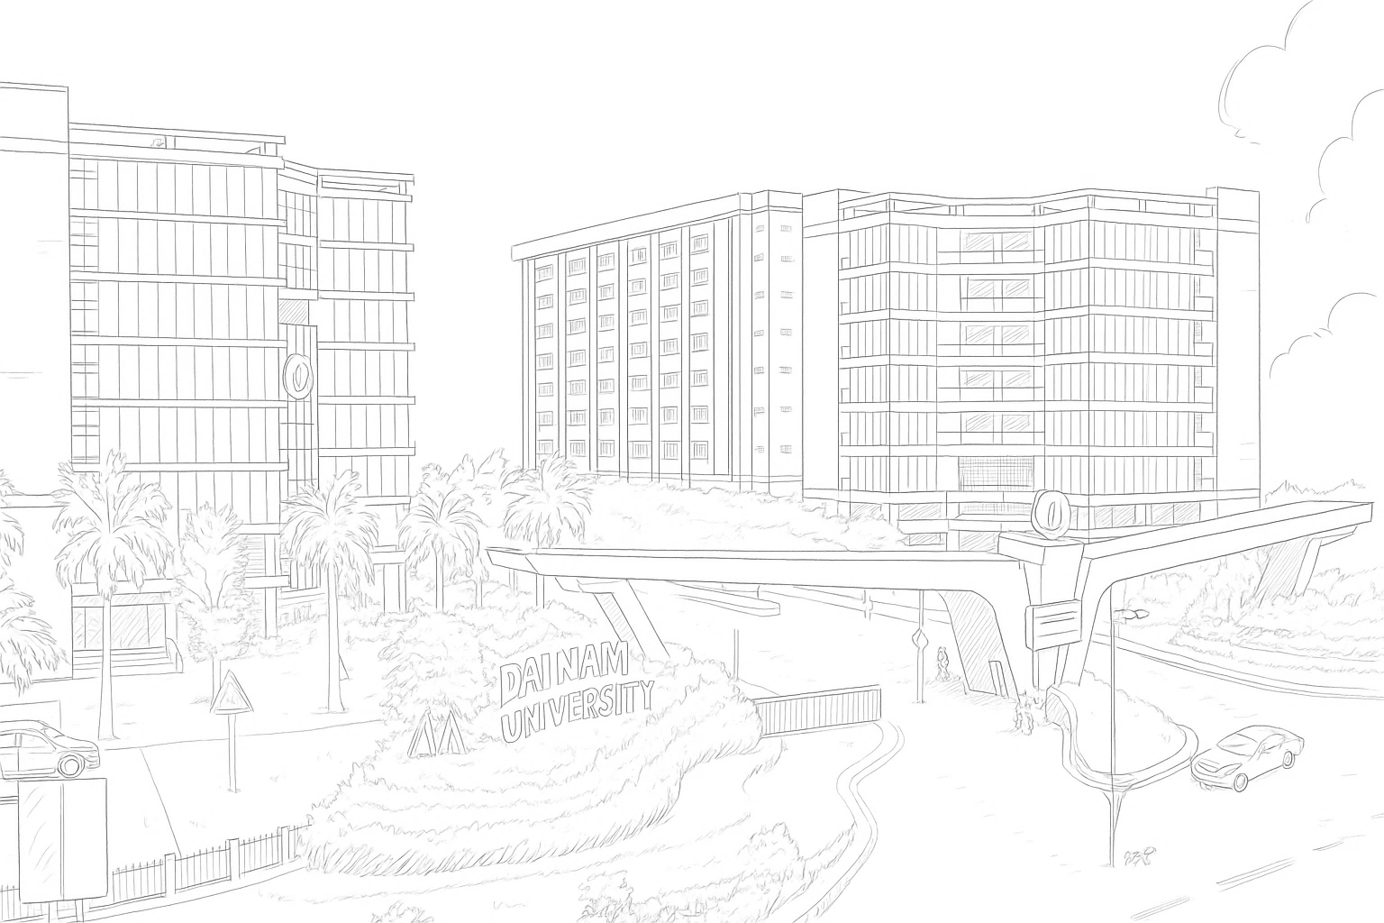


Giám sát an toàn – camera phát hiện
sinh viên đeo khẩu trang
Tạ Thanh Dương
Trần Tuyết Mai
Nguyễn Văn Ngọc
FIT-DNU
Dainam University

Slide 2

CÔNG TÁC ĐÁNH GIÁ THỰC TẬP
NỘI DUNG
1. GIỚI THIỆU
2. NGHIÊN CỨU LIÊN QUAN
3. PHƯƠNG PHÁP ĐỀ XUẤT
4. KIỂM TRA VÀ ĐÁNH GIÁ
5. KẾT LUẬN VÀ HƯỚNG PHÁT TRIỂN

Slide 3
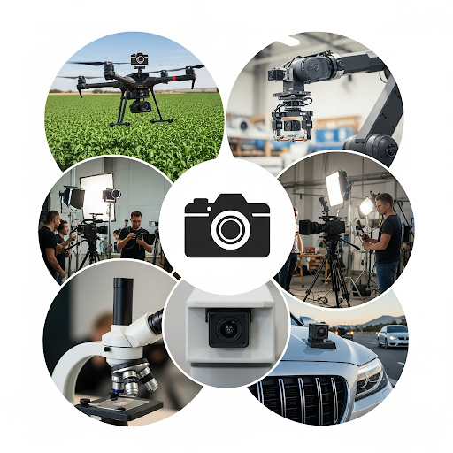
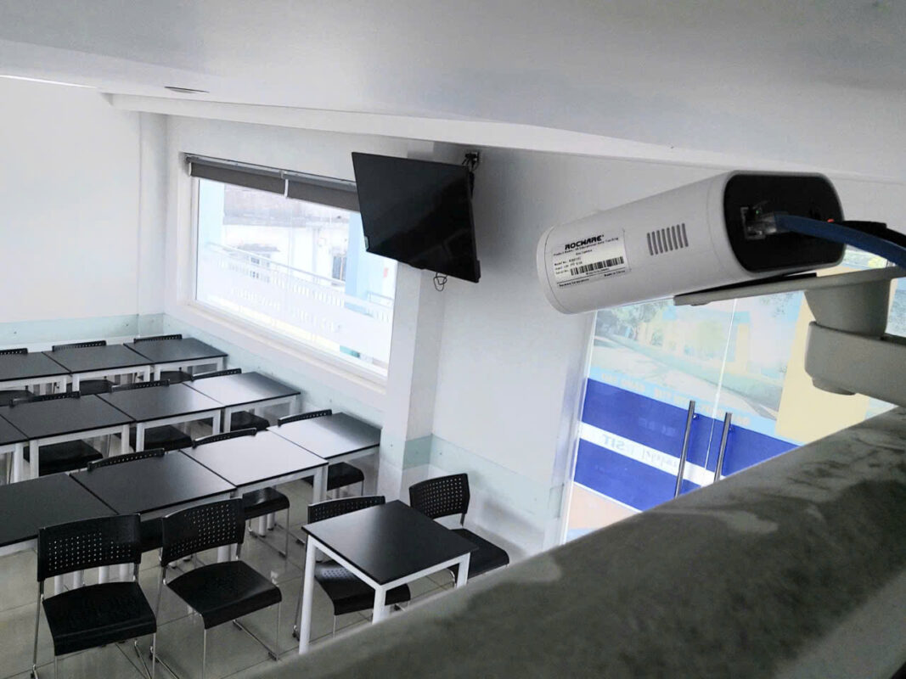
CÔNG TÁC ĐÁNH GIÁ THỰC TẬP
GIỚI THIỆU
Trong bối cảnh dịch bệnh, việc đeo khẩu trang tại trường học rất quan trọng. Việc giám sát thủ công tốn thời gian, vì vậy cần ứng dụng thị giác máy tính để tự động nhận diện.
Mục tiêu:
Xây dựng hệ thống giám sát sinh viên đeo khẩu trang dựa trên Camera + AI.
Phát hiện và phân loại sinh viên có/không đeo khẩu trang trong lớp học.
Hỗ trợ cảnh báo, nâng cao ý thức phòng dịch và đảm bảo an toàn cộng đồng.
Đặt nền tảng cho các ứng dụng mở rộng như điểm danh thông minh và giám sát an ninh.

Slide 4
CÔNG TÁC ĐÁNH GIÁ THỰC TẬP
NGHIÊN CỨU LIÊN QUAN
1. Nhiều nghiên cứu ứng dụng thị giác máy tính để nhận diện khuôn
mặt và phát hiện vật thể.
2. Trong bối cảnh dịch Covid-19, các mô hình CNN, YOLO, MobileNet
được áp dụng để phân loại người đeo/không đeo khẩu trang với
độ chính xác cao.
3. Một số nghiên cứu tại trường học và công sở cho thấy việc tích
hợp hệ thống giám sát tự động giúp giảm tải nhân lực và nâng cao
hiệu quả kiểm tra.
4. Tuy nhiên, thách thức còn tồn tại là độ chính xác trong môi trường
thực tế (ánh sáng, góc chụp, che chắn khuôn mặt).

Slide 5
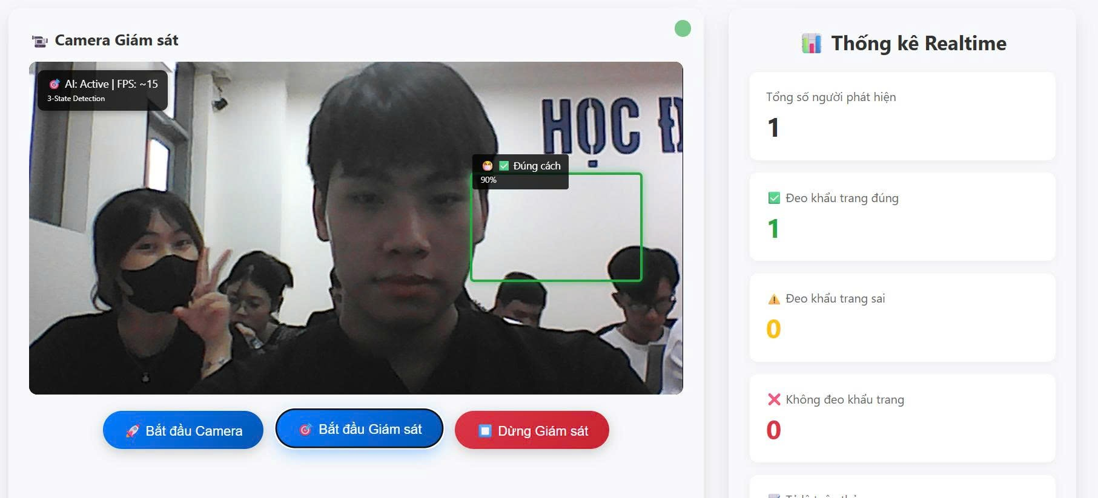
CÔNG TÁC ĐÁNH GIÁ THỰC TẬP
PHƯƠNG PHÁP ĐỀ XUẤT
Quy trình hệ thống:
Thu thập dữ liệu hình ảnh từ camera giám sát.
Nhận diện khuôn mặt bằng mô hình phát hiện đối tượng.
Phân loại: xác định sinh viên có đeo/không đeo khẩu trang.
Cảnh báo tự động: gửi thông báo đến quản lý khi phát hiện vi phạm.
. . .

Slide 6
CÔNG TÁC ĐÁNH GIÁ THỰC TẬP
BỘ DỮ LIỆU
NGHIÊN CỨU LIÊN QUAN
Công nghệ sử dụng:
YOLOv5/MobileNet: phát hiện và phân loại khẩu trang.
OpenCV: xử lý ảnh, nhận diện khuôn mặt.
TensorFlow / PyTorch: huấn luyện và triển khai mô hình học sâu.
Camera IP/Camera giám sát: thu thập dữ liệu thời gian thực.

Slide 7
CÔNG TÁC ĐÁNH GIÁ THỰC TẬP
PHƯƠNG PHÁP ĐỀ XUẤT
Thách thức:
Ánh sáng thay đổi (ban ngày/ban đêm).
Nhiều sinh viên cùng lúc → khó nhận diện chính xác.
Khẩu trang che một phần khuôn mặt → ảnh hưởng độ chính xác.
Tài nguyên tính toán hạn chế nếu triển khai trên thiết bị biên (edge devices).

Slide 8
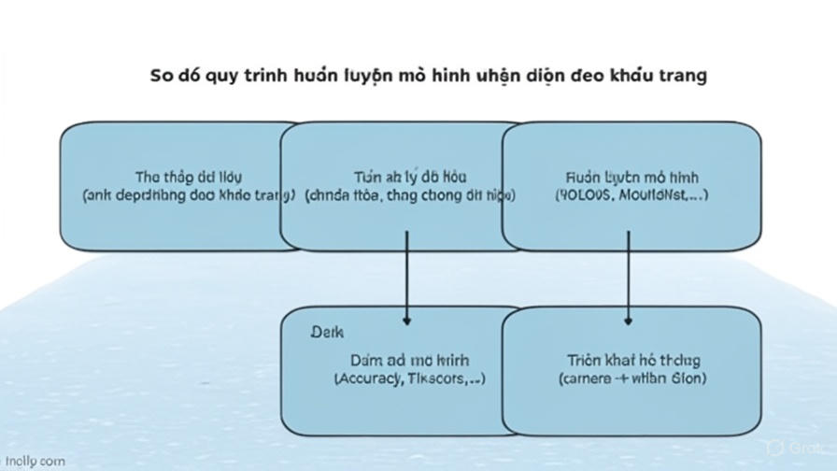
CÔNG TÁC ĐÁNH GIÁ THỰC TẬP
MÔ HÌNH HUẤN LUYỆN
PHƯƠNG PHÁP ĐỀ XUẤT
Tiền xử lý ảnh để ổn định dữ liệu.
Tăng cường dữ liệu huấn luyện để mô hình học đa dạng.
Tối ưu mô hình bằng lightweight network (MobileNet, quantization).
Kết hợp edge computing và server để giảm tải xử lý.

Slide 9
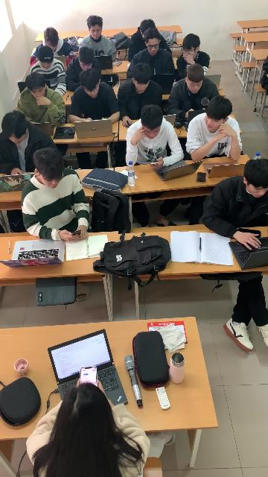
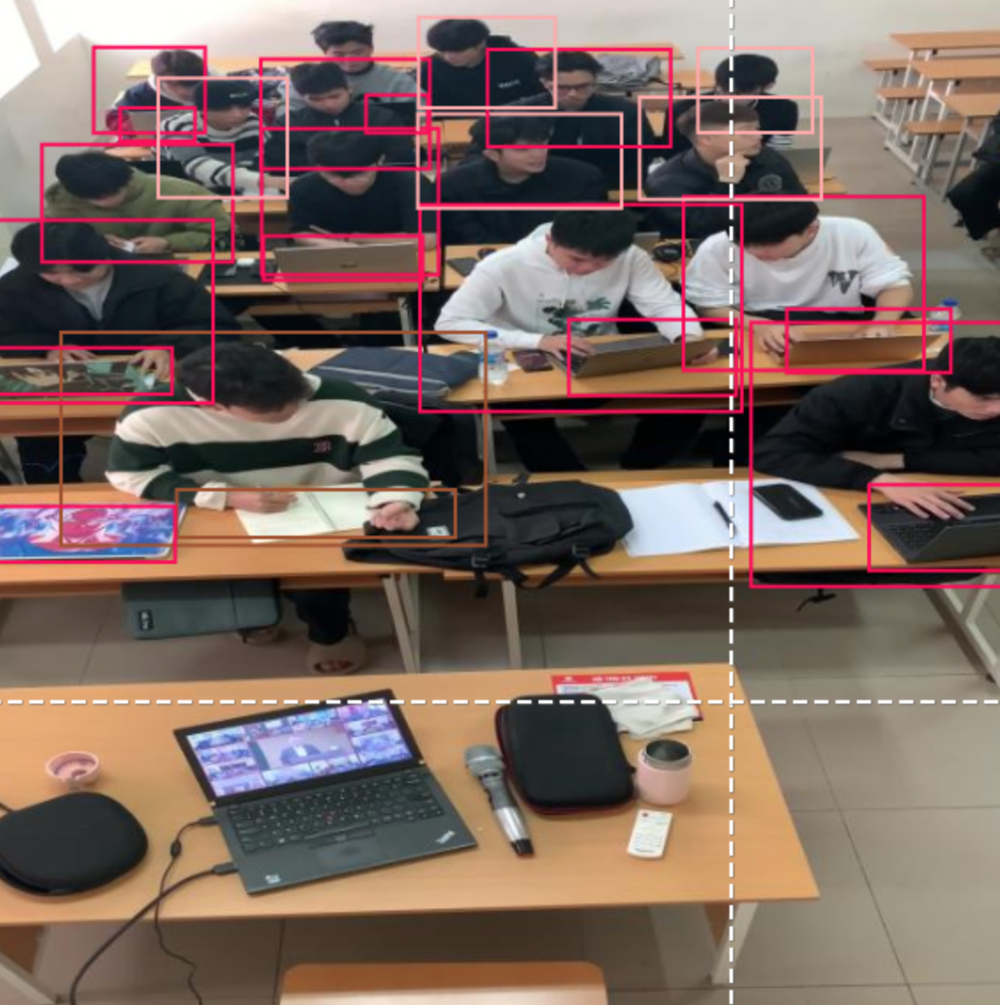
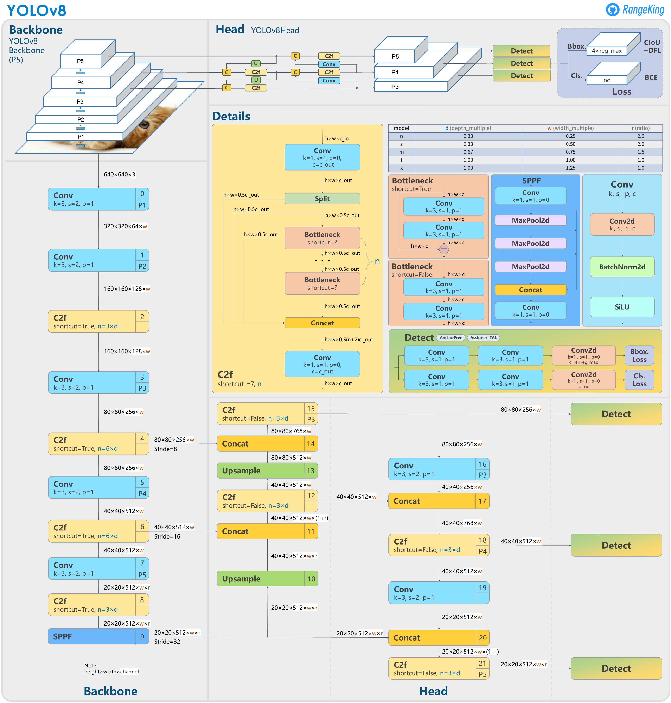
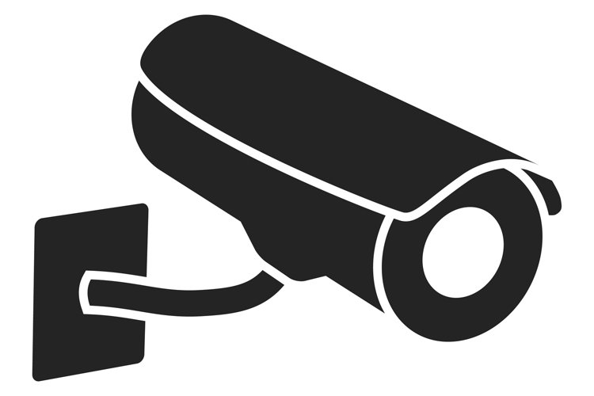
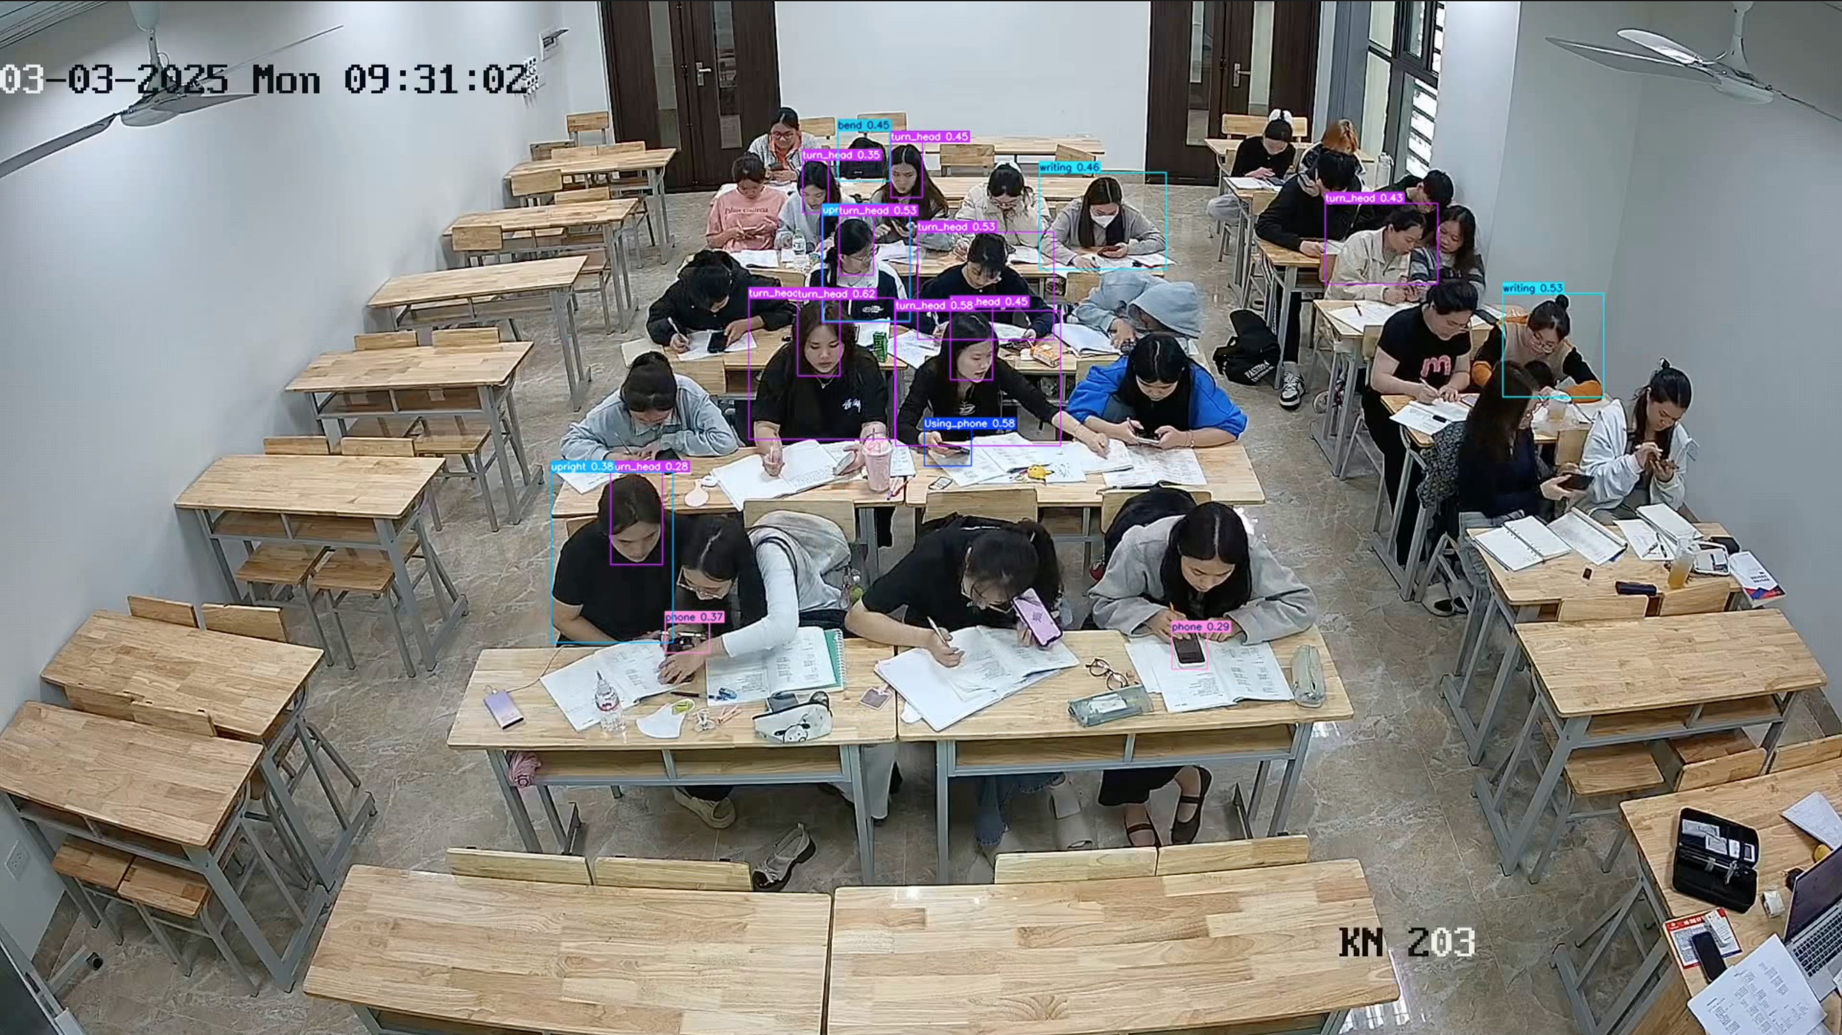
CÔNG TÁC ĐÁNH GIÁ THỰC TẬP
PHƯƠNG PHÁP ĐỀ XUẤT
Tập dữ liệu
Trích xuất khung hình
Gán nhãn dữ liệu
Yolov8l
Đánh giá
Huấn luyện mô hình
Dự đoán kết quả

Slide 10
CÔNG TÁC ĐÁNH GIÁ THỰC TẬP
HIỆU SUẤT MÔ HÌNH
KIỂM TRA VÀ ĐÁNH GIÁ
Chỉ số đánh giá | Ý nghĩa | Kết quả mong đợi / Giả định
Accuracy (Độ chính xác) | Tỷ lệ dự đoán đúng / tổng số mẫu kiểm tra | ≥ 90%
Precision (Độ đặc hiệu) | Xác suất hệ thống dự đoán “không đeo” là đúng | ≥ 92%
Recall (Độ nhạy) | Khả năng phát hiện đúng tất cả các trường hợp “không đeo” | ≥ 90%
F1-Score | Trung bình hài hòa giữa Precision và Recall | ≥ 91%
FPS (Tốc độ xử lý) | Số khung hình xử lý/giây trong chế độ realtime | 15–25 FPS
Robustness (Độ ổn định) | Hoạt động trong nhiều điều kiện ánh sáng, góc quay khác nhau | Đạt yêu cầu (ổn định >80%)
Latency (Độ trễ) | Thời gian từ lúc phát hiện đến lúc hiển thị cảnh báo | < 500 ms
Kiểm tra:
Tập dữ liệu riêng gồm: sinh viên đeo khẩu trang đúng cách, không đeo và đeo sai. Quá trình thử nghiệm được tiến hành trong nhiều điều kiện khác nhau như ánh sáng trong lớp học, hành lang và ngoài trời. Hệ thống cũng được kiểm tra khả năng hoạt động thời gian thực qua camera giám sát.

Slide 11

CÔNG TÁC ĐÁNH GIÁ THỰC TẬP
KIỂM TRA VÀ ĐÁNH GIÁ
Đánh giá:
Cho thấy mô hình đạt độ chính xác cao, với các chỉ số Accuracy, Precision, Recall và F1-Score đều đáp ứng yêu cầu (≥ 90%). Tốc độ xử lý đạt mức 15–25 FPS, đảm bảo khả năng giám sát realtime. Độ trễ của hệ thống nhỏ hơn 500ms và hoạt động ổn định trong trên 80% tình huống thực tế. Điều này chứng tỏ hệ thống có thể triển khai trong môi trường thực để giám sát và cảnh báo hiệu quả.

Slide 12
CÔNG TÁC ĐÁNH GIÁ THỰC TẬP
KẾT LUẬN VÀ HƯỚNG PHÁT TRIỂN
Kết luận
Hệ thống giám sát khẩu trang giúp tự động hóa kiểm tra, giảm tải nhân lực.
.Có tính khả thi khi triển khai thực tế tại trường học, bệnh viện, nơi công cộng.
Hoạt động tốt trong nhiều điều kiện ánh sáng và góc nhìn khác nhau.
Trong tương lai
Tích hợp mô hình AI tiên tiến hơn (YOLOv8, MobileNetV3, …) để nâng cao độ chính xác.
Bổ sung tính năng lưu trữ dữ liệu vi phạm và thống kê báo cáo dài hạn.
Mở rộng khả năng giám sát cho nhiều hành vi khác như đeo thẻ sinh viên, giữ khoảng cách
Phát triển ứng dụng đa nền tảng (web, mobile) để dễ dàng triển khai rộng rãi..

Slide 13
CÔNG TÁC ĐÁNH GIÁ THỰC TẬP
TÀI LIỆU THAM KHẢO
1]. Sharma, Vijeta, et al. "EduNet: a new video dataset for understanding human activity in the classroom environment." Sensors 21.17 (2021): 5699.
[2]. Yang, Fan và Tao Wang. "Scb-dataset3: Điểm chuẩn để phát hiện hành vi của học sinh trong lớp học." Bản in trước arXiv arXiv:2310.02522 (2023).
[3]. Xu, Linfeng, et al. "Aric: An activity recognition dataset in classroom surveillance images." arXiv preprint arXiv:2410.12337 (2024).
[4]. Shadiev, R., Hwang, W.-Y., & Huang, Y.-M. (2020). Review of studies on recognition technologies and their applications used to assist learning and instruction, Educational Technology & Society, 23(4), tr. 59–74.
[5]. Wu, D., Sharma, N., & Blumenstein, M. (2017, May). Recent advances in video-based human action recognition using deep learning: A review. In 2017 International joint conference on neural networks (IJCNN) (pp. 2865-2872). IEEE.
...

Slide 14



